Slide 1
Диаграмма состояний
(конечного автомата)
UML. Типы диаграмм в UML.
Программная инженерия Самарский университет

Slide 2
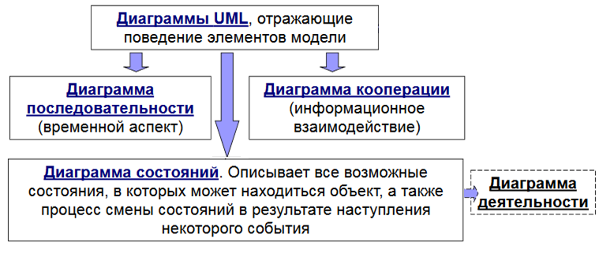
Назначение диаграммы состояний
Диаграммы состояний (State machine) предназначены для описания поведения элемента модели в течение его жизненного цикла:
применяются для того, чтобы объяснить, каким образом работают сложные объекты;
полезна при моделировании жизненного цикла объекта;
служат для моделирования динамических аспектов системы.
Программная инженерия 2/29 Самарский университет

Slide 3
Основные понятия
Диаграмма состояний является ориентированным графом, который представляет некоторый конечный автомат.
Конечный автомат (state machine) – некоторый формализм для моделирования поведения отдельных элементов модели или системы в целом.
Поведение (behavior) является спецификацией того, как экземпляр классификатора изменяет значения отдельных характеристик в течение своего времени жизни.
Состояние (state) – элемент модели поведения, предназначенный для представления ситуации, в ходе которой поддерживается некоторое условие инварианта.
Переход (transition) является направленным отношением между двумя состояниями, одно из которых является вершиной источником (source vertex), а другое – целевой вершиной (target vertex).
Программная инженерия 3/29 Самарский университет

Slide 4
Обязательные условия построения автомата
Автомат не запоминает историю перемещения из состояния в состояние.
В каждый момент времени автомат может находиться в одном и только в одном из своих состояний.
Хотя процесс изменения состояний автомата происходит во времени, явно концепция времени не входит в формализм автомата.
Количество состояний автомата должно быть обязательно конечным .
Граф автомата не должен содержать изолированных состояний и переходов.
Автомат не должен содержать конфликтующих переходов.
Программная инженерия 4/28 СГАУ

Slide 5
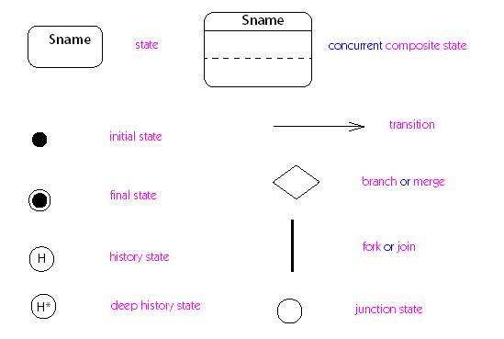
Основные обозначения на диаграмме состояний
Простое состояние
Составное состояние
псевдосостояния
Переход
Начальноесостояние
Ветвление (решение)
Конечное состояние
Соединение
Недавнее историческое состояние
Разделение
Слияние
Давнее историческое состояние
состояние перехода
Программная инженерия 5/29 Самарский университет

Slide 6
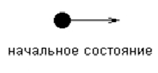

ПСЕВДОСОСТОЯНИЯ
(НАЧАЛЬНОЕ И КОНЕЧНОЕ СОСТОЯНИЯ)
Псевдосостояние (pseudo-state) – вершина в конечном автомате, которая имеет форму состояния, но не обладает поведением:
Начальное состояние (start state) – разновидность псевдосостояния, обозначающее начало выполнения процесса изменения состояний конечного автомата или нахождения моделируемого объекта в составном состоянии. В этом состоянии находится объект по умолчанию в начальный момент времени.
Конечное состояние (final state) – разновидность псевдосостояния, обозначающее прекращение процесса изменения состояний конечного автомата или нахождения моделируемого объекта в составном состоянии. В этом состоянии объект будет находиться по умолчанию после завершения работы автомата в конечный момент времени.
Программная инженерия 6/29 Самарский университет

Slide 7

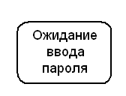
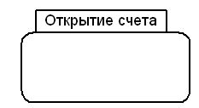
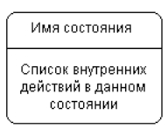
ПРОСТОЕ СОСТОЯНИЕ (simple state)
Простое состояние – состояние, которое не имеет внутренних регионов и подсостояний
Имя состояния
раскрывает содержательный смысл данного состояния
записывается с заглавной буквы
должно быть уникальным
рекомендуется в качестве имени использовать глаголы в настоящем времени (ожидает) или соответствующие причастия (ожидание)
имя может отсутствовать (анонимное состояние), все анонимные состояния считаются различными
Простое состояние может включать в себя внутреннюю деятельность
Программная инженерия 7/29 Самарский университет

Slide 8
Секция внутренней деятельности
entry – эта метка специфицирует поведение, которое также называют входным поведением. Это поведение выполняется всякий раз, когда происходит вход в данное состояние независимо от перехода, позволившего достичь это состояние (действие на входе).
exit – эта метка специфицирует поведение, которое также называют выходным поведением. Это поведение выполняется всякий раз, когда происходит выход из данного состояния независимо от перехода, который выводит из этого состояния (действие на выходе).
do – эта метка специфицирует поведение, которое выполняется до тех пор, пока моделируемый элемент находится в данном состоянии, или до тех пор, пока не закончится выполнение деятельности, специфицированной соответствующим выражением (ду деятельность).
include – эта метка специфицирует обращение к подавтомату (указывается имя подавтомата).
defer – событие, обработка которого предписывается в другом состоянии,
но после того, как все операции в текущем будут завершены.
Программная инженерия 8/29 Самарский университет

Slide 9
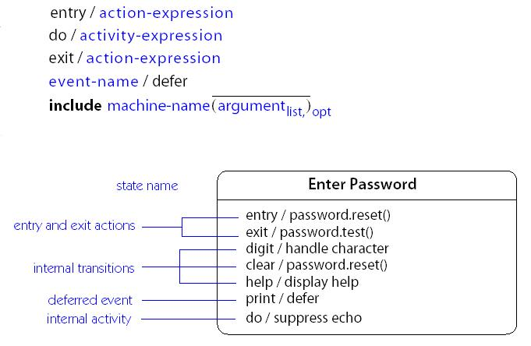
Простое состояние с внутренними действиями
Activity (деятельность) символизирует состояние, в котором объект находится продолжительное количество времени.
Action (действие ) выполняется моментально.
Программная инженерия 9/29 Самарский университет

Slide 10
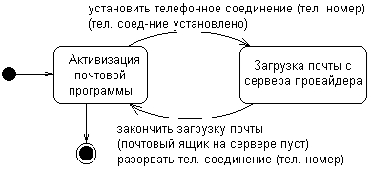
ПРОСТОЙ ПЕРЕХОД (simple transition)
Простой переход (simple transition) представляет собой отношение между двумя последовательными состояниями, которое указывает на факт смены одного состояния другим.
Переход осуществляется при наступлении некоторого события:
окончания выполнения деятельности (do activity),
получении объектом сообщения
приемом сигнала.
На переходе указывается имя события.
<сигнатура события>'['<сторожевое условие>']'
<выражение действия>
<сигнатура события>‘::=<имя события>‘
('<список параметров,
разделенных запятыми>')'
Программная инженерия 10/29 Самарский университет

Slide 11
СОСТАВНОЙ ПЕРЕХОД (compound transition)
Составной переход является производным семантическим понятием, которое представляет “семантически полный” путь, совершаемый одним или несколькими переходами.
Передача сигнала является действием, которое имеет специальную графическую нотацию, описанную ранее при рассмотрении диаграмм деятельности.
Прием сигнала, который также называют приемом триггера, является действием, которое имеет специальную графическую нотацию, описанную ранее при рассмотрении диаграмм деятельности.
Синтаксис приема сигнала:
<прием-сигнала>:: = <триггер> [‘,’ <триггер>]* [‘[‘<сторожевое-условие>‘]’]
Программная инженерия 11/29 Самарский университет

Slide 12
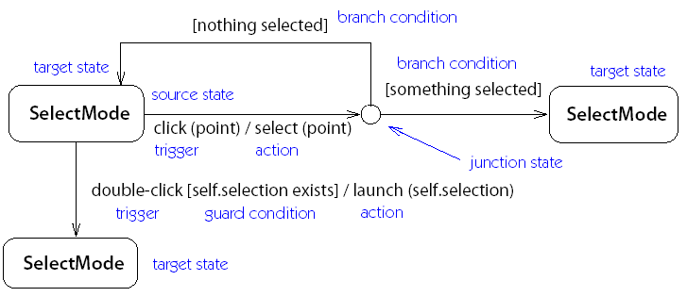
СОСТАВНОЙ ПЕРЕХОД (пример)
Ветка условия [что-то выделено]
Целевое состояние
Исходное состояние
состояние перехода
запуск
<сигнатура события> '['<сторожевое условие>']' /<выражение действия>
Целевое состояние
Программная инженерия 12/29 Самарский университет

Slide 13
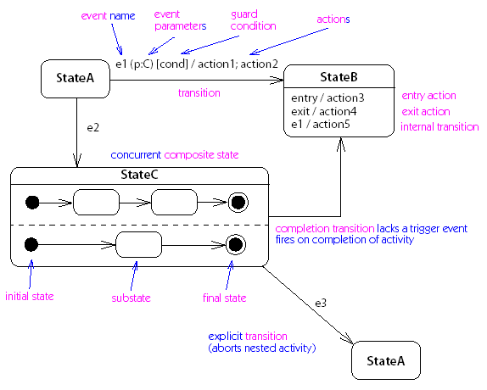
Примеры обозначений для конечного автомата
Программная инженерия 13/29 Самарский университет

Slide 14
Конфликтующие переходы
Два и более разрешенных перехода называются конфликтующими (conflicting), если все они выходят из одного и того же состояния, или, более точно, пересечение множеств состояний источников не является пустым.
Пример конфликта переходов и вариант устранения конфликта
Программная инженерия 14/29 Самарский университет

Slide 15
ВЫБОР (ВЕТВЛЕНИЕ) И СОЕДИНЕНИЕ
Псевдосостояние выбора (choice pseudo state) предназначено для моделирования нескольких альтернативных ветвей при реализации поведения конечного автомата.
Псевдосостояние соединения (junction pseudo state) является вершиной со свободной семантикой, которая используется для соединения вместе нескольких переходов.
Программная инженерия 15/29 Самарский университет

Slide 16
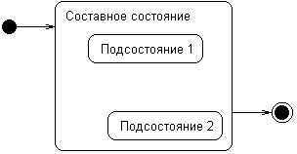
СОСТАВНОЕ СОСТОЯНИЕ и подсостояние
Составное состояние (composite state) – такое сложное состояние, которое состоит из других вложенных в него состояний (регионов).
позволяет учесть более тонкие логические
аспекты его внутреннего поведения
Регион (region) – специальный элемент
модели, который содержит состояния
и переходы.
Составное состояние может содержать два или более параллельных подавтомата или несколько последовательных подсостояний.
любое из подсостояний, в свою очередь, может являться составным состоянием и содержать внутри себя другие вложенные подсостояния.
количество уровней вложенности составных состояний не фиксировано.
Программная инженерия 16/29 Самарский университет

Slide 17
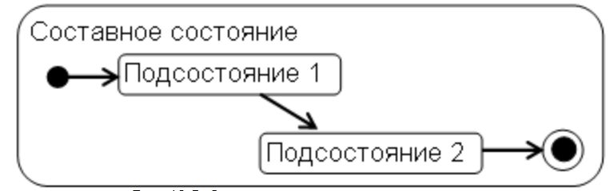
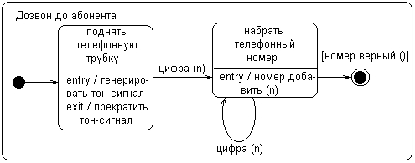
СОСТАВНОЕ СОСТОЯНИЕ с последовательными подсостояниями
Последовательные подсостояния (sequential substates) используются для моделирования такого поведения объекта, во время которого в каждый момент времени объект может находиться в одном и только одном из подсостояний.
Пример составного состояния с двумя вложенными последовательными подсостояниями
простой
переход
рефлексивный переход
Программная инженерия 17/29 Самарский университет

Slide 18
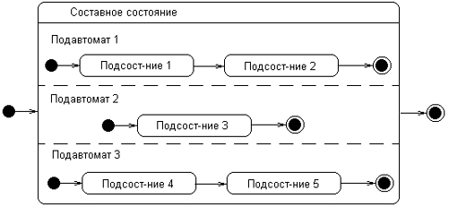
СОСТАВНОЕ СОСТОЯНИЕ с параллельными подсостояниями
Параллельные подсостояния (concurrent substates) позволяют специфицировать два и более подавтомата, которые могут выполняться параллельно внутри составного события.
параллельные подсостояния могут состоять из нескольких последовательных подсостояний .
Пример составного состояния с вложенными параллельными подсостояниями
Программная инженерия 18/29 Самарский университет

Slide 19
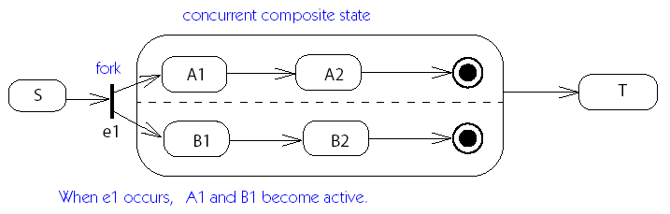
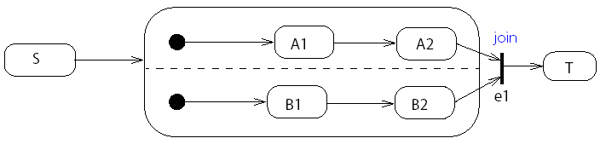
Разделение и слияние
Вершина разделения (fork vertex) – псевдосостояние, предназначенное для разделения входящего перехода на два или более перехода, которые имеют в качестве своих целей вершины в ортогональных регионах композитного состояния.
Вершина слияния (join vertex) – псевдосостояние, предназначенное для соединения нескольких переходов, которые имеют в качестве своих источников вершины из различных ортогональных регионов композитного состояния.
Программная инженерия 20/29 Самарский университет

Slide 20
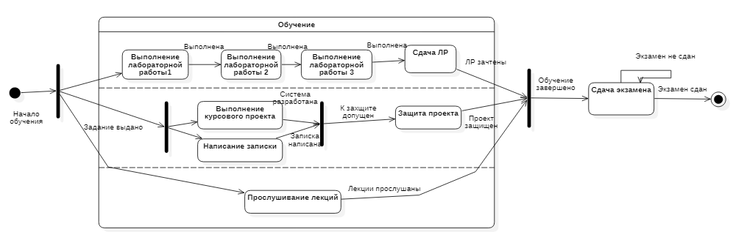
СОСТАВНОЕ СОСТОЯНИЕ с параллельными подсостояниями и сложными переходами
Пример составного состояния
Программная инженерия 19/29 Самарский университет

Slide 21
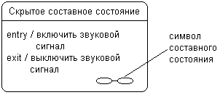
СОСТАВНОЕ СОСТОЯНИЕ со скрытой внутренней структурой
позволяет скрыть внутреннюю структуру составного состояния
используется для больших по масштабу составных состояний
Программная инженерия 21/29 Самарский университет

Slide 22

Историческое состояние
Историческое состояние (history state) используется для запоминания того из последовательных подсостояний, которое было текущим в момент выхода из составного состояния.
Существует две разновидности исторического состояния:
недавнее и давнее.
недавнее историческое состояние (shallow history state) запоминает историю только того подавтомата, к которому он относится
давнее историческое состояние (deep history state) служит для запоминания всех подсостояний любого уровня вложенности для текущего подавтомата
Программная инженерия 22/29 Самарский университет

Slide 23
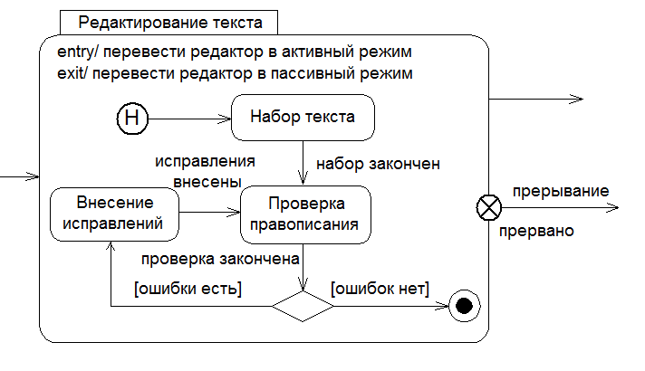
Недавнее историческое состояние
запоминает историю только того подавтомата, к которому он относится
конечное состояние потока
(Flow final mode)
Программная инженерия 23/29 Самарский университет

Slide 24
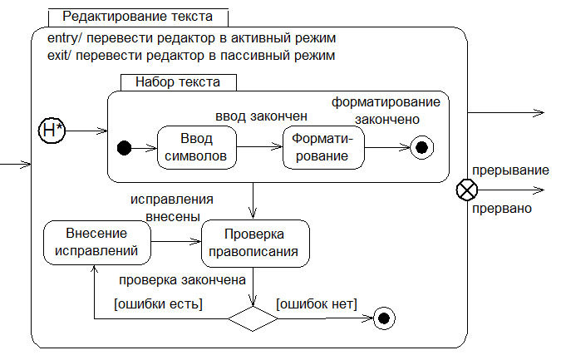
Давнее историческое состояние
служит для запоминания всех подсостояний любого уровня вложенности для текущего подавтомата
Программная инженерия 24/29 Самарский университет

Slide 25
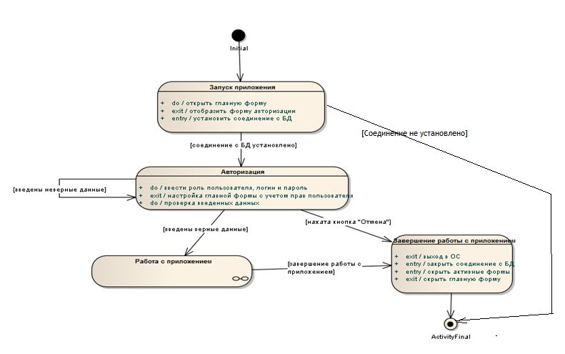
Пример диаграммы состояний
Обобщенная диаграмма состояний системы
Программная инженерия 25/29 Самарский университет

Slide 26
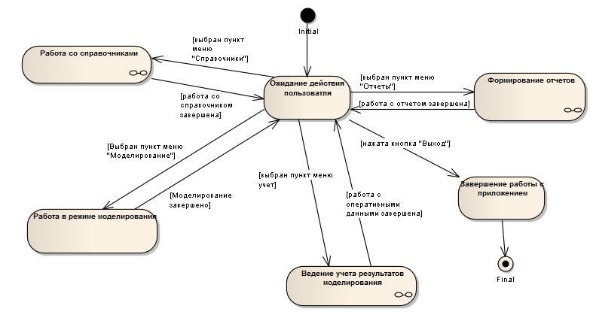
Пример диаграммы состояний
Декомпозиция состояния "Работа с приложением"
Программная инженерия 26/29 Самарский университет

Slide 27
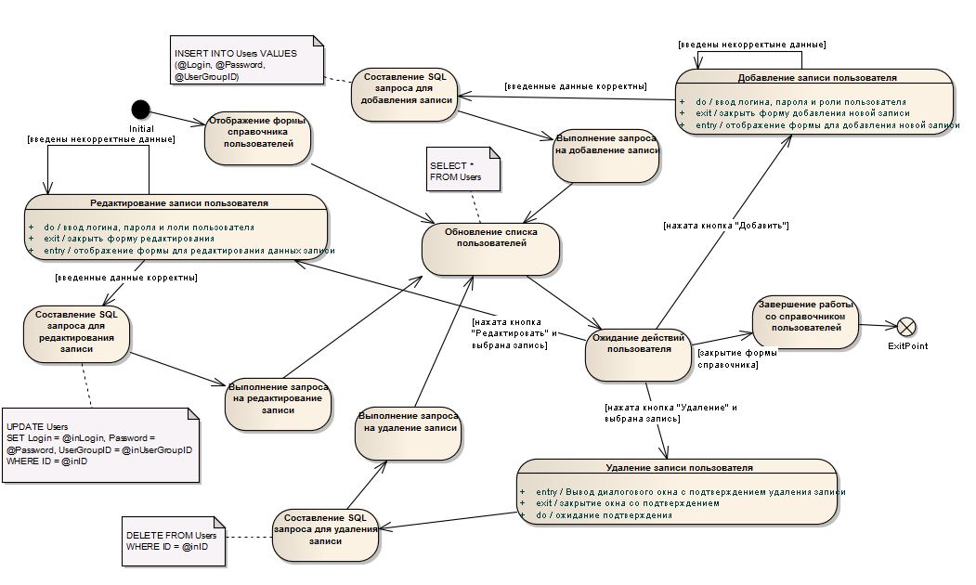
Пример диаграммы состояний
Диаграмма состояний ведения справочника пользователей
Программная инженерия 27/29 Самарский университет

Slide 28
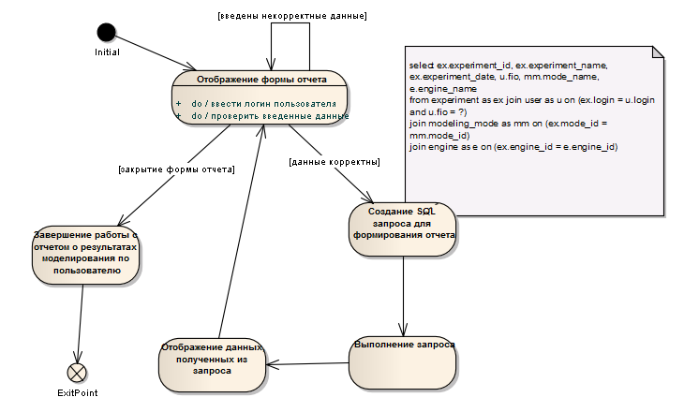
Пример диаграммы состояний
Диаграмма состояний формирования отчета
Программная инженерия 28/29 Самарский университет

Slide 29
РЕКОМЕНДАЦИИ
по построению диаграммы состояний
При выделении состояний и переходов следует помнить, что длительность срабатывания отдельных переходов должна быть существенно меньшей, чем нахождение моделируемого объекта в соответствующих состояниях.
Все переходы должны быть явно специфицированы.
Объект в каждый момент должен находиться только в единственном состоянии.
Проверять отсутствие конфликтов у переходов.
При наличии параллельности следует заменить конфликтующие переходы одним параллельным переходом типа ветвления.
Использование исторических состояний оправдано в том случае, когда необходимо организовать обработку исключительных ситуаций (прерываний) без потери данных или выполненной работы.
Программная инженерия 29/29 Самарский университет

